Slide 1
敏捷软件开发方法

Slide 2
内容
何为敏捷开发方法
基本思想和原则
特点和应用
具体敏捷开发方法
极限编程
测试驱动开发方法
Scrum方法

Slide 3
1.1 传统重型软件开发方法的特点和不足
遵循严格的过程和计划
定义广泛适用的过程并通过团队来执行该过程，从而指导软件开发
以预测性为主，倾向于预先制定详细的计划，并通过该计划来指导软件项目的实施，并期望软件开发过程与计划之间的偏差越少越好
以文档为中心
通过文档记录各个阶段的成果，将文档作为交互的媒介
需对文档进行持续改进和评审
难以有效应对软件需求的变化
等到开发后期才能得到可运行软件
编码是开发的后期工作

Slide 4
1.2 什么是敏捷（Agile）方法？
一种轻量级软件开发方法
相对于重量级的软件开发方法而言
主张软件开发要以代码为中心，快速、轻巧和主动应对需求变化，持续、及时交付可运行的软件系统
轻便、轻巧
提供了一组思想和策略，指导快速响应用户需求的变化，快速交付可运行的软件制品

Slide 5
1.3 敏捷开发方法的基本价值观
较之于过程和工具，应更加重视人和交互的价值
较之于面面俱到文档，应更加重视可运行软件系统的价值
较之于合同谈判，应更加重视客户合作的价值
较之于遵循计划，应更加重视响应用户需求变化的价值
要以快速满足用户需求为目标，以此来改变软件开发的理念、思想和方法

Slide 6
敏捷方法的指导思想
强化可运行的软件，弱化文档
以可运行软件为中心来开展软件开发
以适应变化为目的来推进开发
针对变化不断进行优化和调整任务、产品和计划等
以人为本
敏捷软件开发是面向人的而不是面向过程的，让方法、技术、工具、过程等来适应人，而不是让人来适应它们
敏捷意味着：轻盈、灵巧；无过多的负担；迅速响应变化

Slide 7
1.4 敏捷准则(1/2)
敏捷
价值观
产生
敏捷开发
原则
指导
软件开发
实践
尽早和持续地交付有价值的软件，以使用户满意
即使到了软件开发后期，也欢迎用户需求的变化
不断交付可运行的软件系统，交付周期可以从几周到几个月
在整个软件项目开发期间，用户和开发人员最好能每天一起工作
由积极主动的人来承担项目开发，给他们提供所需环境和支持，信任他们的能力
团队内部最有效的信息传递方式是面对面的交谈

Slide 8
敏捷准则(2/2)
将可运行软件作为衡量软件开发进度的首要标准
可持续性的开发，出资方、开发方和用户方应当保持长期、恒定的开发速度
关注优秀的技能和良好的设计会增强敏捷性
简单化
最好的架构、需求和设计出自于自组织的团队
软件开发团队应定期就如何提高工作效率的问题进行反思，并进行相应的调整

Slide 9
敏捷软件开发对技术提出的要求
如何快速开发出可运行的软件系统?
当需求改变时，如何快速应对变化?
如何给出可有效应对变化的软件设计？
在文档缺乏情况下如何保证软件质量?
如何提高软件开发的效率?

Slide 10
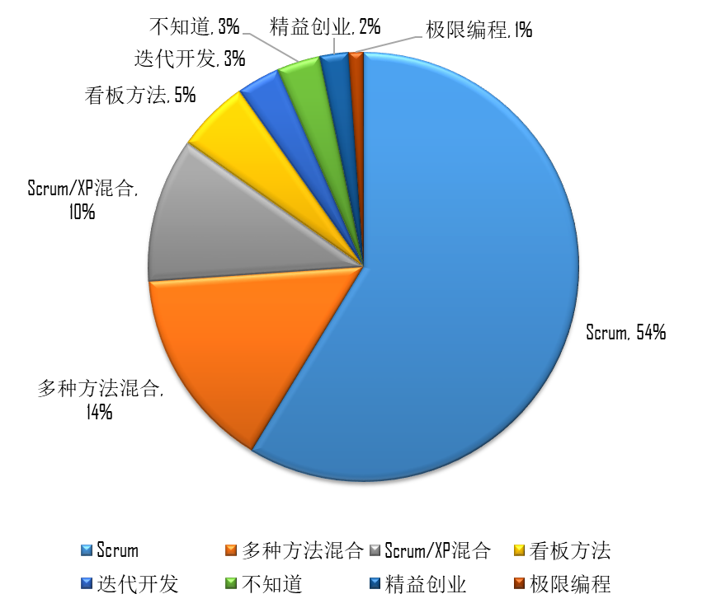
1.5 支持敏捷软件开发的技术
极限编程
测试驱动开发
Scrum方法
敏捷设计
模式运用
软件重构
MDA-模型驱动开发
CASE工具 ……
敏捷开发方法是一大类方法的统称，它们遵循敏捷思想

Slide 11
内容
何为敏捷开发方法
基本思想和原则
特点和应用
具体敏捷开发方法
极限编程
测试驱动开发方法
Scrum方法

Slide 12
2.1 极限编程的基本思想
由Kent Beck提出的一种特殊的敏捷软件开发方法
四条核心思想
交流，强调基于口头（而非文档、报表和计划）的交流
反馈，通过持续、明确反馈来获得软件状态
简单，用最简单的技术来解决问题
勇气，快速开发并在必要时具有重新进行开发的信心
将经过数十年检验的准则结合在一起，定义了五条指导性原则和十二条须遵循的核心准则

Slide 13
2.2 极限编程的5条指导原则
快速反馈
从用户处迅速得到有关软件的反馈，确认开发是否满足用户需求，通过自动化测试迅速了解软件运行状况
简单性假设
开发人员只考虑当前迭代所面临问题，无需考虑下一次迭代的问题，用简单方法和技术来解决问题。
逐步更改
通过一系列修改来逐步解决问题和完善系统，不要期望一次迭代就开发出完整的软件系统。
支持变化
欢迎用户改变需求，支持用户需求动态变化。
高量的工作
采用诸如测试驱动开发等技术高质量地开展工作，确保软件质量。

Slide 14
2.3 极限编程的12条核心准则(1/3)
计划游戏
软件开发团队快速制定下一次迭代的软件开发计划
隐喻(Metaphor)
使用业务相关术语来描述需求，促使开发人员和业务人员对系统达成共同和一致的理解
小型发布
经常性发布可运行软件系统，每次发布的软件系统仅提供少量功能
简单设计
只为当前的需求做设计，程序能运行所有测试、没有重复逻辑、包含尽可能少的类和方法

Slide 15
极限编程的12条核心准则(2/3)
测试
测试应在编写代码之前进行
重构
在不改变程序代码功能的前提下，改进程序代码的设计，使程序代码更加简单，更易于扩展
结对编程
两名程序员同时在一台计算机上共同开展编程工作
代码集体拥有
开发小组的任何成员都可以查看并修改任何部分的代码

Slide 16
极限编程的12条核心准则(3/3)
持续集成
经常性地进行集成
每周工作40小时
倡导质量优先
现场用户
用户代表在现场办公，参与开发全过程，确保能及时得到反馈
编码标准
遵循统一编码标准，以提高软件系统的可理解性和可维护性

Slide 17
2.4 传统软件开发的局限
程序员先编写程序代码，然后再对程序代码进行测试
基于已有的程序代码进行测试
局限性
测试常被视为是附加工作，由于进度压力，常被忽视，导致没有足够时间对代码进行详尽和充分的测试
当文档与程序代码不一致时，对程序代码进行测试就会存在许多问题
测试通常是在程序代码编写完成之后才进行的，因而无法保证编写程序和测试同步
测试被视为是乏味的工作，人员缺乏积极性和成就感

Slide 18
2.5 测试驱动开发的思想
在开发程序代码之前，先确定和编写测试
程序员首先要思考如何对某个功能进行测试，设计好相应的测试用例，编写好相关的测试代码，然后编写相应的程序代码以通过软件测试

Slide 19
测试驱动开发的过程
选择功能
增加测试
编写测试
修改代码
编译测试
修改代码
运行测试
修改代码
重构代码运行测试

Slide 20
测试驱动开发的特点
根据测试来编写代码
编写测试的目的不仅是为了测试程序代码能够正常工作，而且被用于定义程序代码的内涵
确保任何程序代码都是可测试的
编码完成后即完工
易于维护 、质量保证

Slide 21

2.6 Scrum方法
旨在通过增量或迭代的方式加强软件项目的管理
1-4周左右的冲刺
BackLog
SprintLog
软件产品
产品订单库
冲刺订单库
冲刺开发
交付的软件产品

Slide 22
Scrum方法的大致流程
首先，产品拥有者需创建软件产品订单库即“Backblog”
描述软件产品需提供的功能需求以及它们的优先级排序
其次，筛选出最应该实现的软件需求，
Scrum主人基于“Backblog”中各项软件需求及其优先级，形成待实现的软件产品冲刺订单库，即“SprintLog”
然后，软件开发将进入冲刺“Sprint”周期
以实现选定软件订单，每个冲刺就是一次增量开发，一般持续1到4周
最后，共同开展Scrum评审
一次冲刺完成后，每个团队成员演示自己的开发成果，大家共同审查成果是否高质量地实现了既定功能，并就其中的问题进行反思，以指导和改进下一次冲刺

Slide 23
2.7 敏捷方法的特点
小
生成少量软件文档，每个文档规模要小
每次迭代要实现软件功能的数量和规模要小，迭代周期要小
简
技术、工具以及每次迭代要解决的问题尽可能简单
只关注当前欲实现的功能需求，而不要考虑将来的问题
快
快速响应变化、从用户处获得反馈，给用户提交有价值软件，对软件产品进行迭代和更新
变
允许需求动态变化，要以变应变，开发团队应是自组织的

Slide 24
小结
敏捷开发方法的本质
应对软件需求变化，解决传统过程模型的不足
敏捷开发方法的特点
小、简、快、变、体，轻量级方法，以代码为中心的方法
敏捷开发方法的构成
由许多具体的方法组成，如Scrum方法、极限编程等

